Slide 1
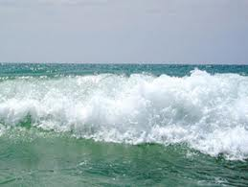
การเปลี่ยนแปลงที่ผันกลับได้
ว 30224 เคมี 3 ภาคเรียนที่ 2 ปีการศึกษา 2557
กลุ่มสาระการเรียนรู้วิทยาศาสตร์ โรงเรียนจอมสุรางค์อุปถัมภ์
สารบางชนิดเมื่อเกิดการเปลี่ยนแปลงแล้วอาจเปลี่ยนกลับเป็นสารเดิมได้ เรียกการเปลี่ยนแปลงแบบนี้ว่าการเปลี่ยนแปลงที่ผันกลับได้
น้ำกลายเป็นน้ำแข็ง
น้ำแข็งกลายเป็นน้ำ
1

Slide 2
การเปลี่ยนแปลงที่ผันกลับได้
ว 30224 เคมี 3 ภาคเรียนที่ 2 ปีการศึกษา 2557
กลุ่มสาระการเรียนรู้วิทยาศาสตร์ โรงเรียนจอมสุรางค์อุปถัมภ์
แบ่งเป็น
1. การเปลี่ยนสถานะของสาร
2. การละลายของสารในตัวทำละลาย
3. การเกิดปฏิกิริยาเคมี
2

Slide 3
ว 30224 เคมี 3 ภาคเรียนที่ 2 ปีการศึกษา 2557
กลุ่มสาระการเรียนรู้วิทยาศาสตร์ โรงเรียนจอมสุรางค์อุปถัมภ์
ปฏิกิริยาผันกลับได้ (Reversible Reaction)
หมายถึง ปฏิกิริยาเคมีที่เกิดขึ้นแล้ว สารผลิตภัณฑ์เกิดปฏิกิริยาย้อนกลับมาเป็นสารตั้งต้นได้
N₂O₄(g) 2NO₂(g)
จากปฏิกิริยา N₂O₄(g) สลายตัวกลายเป็น NO₂(g) จัดเป็นปฏิกิริยาผันกลับได้เพราะว่า NO₂(g) สลายตัวกลับมาเป็น N₂O₄(g) ได้
เรียก N₂O₄(g) 2NO₂(g) ปฏิกิริยาไปข้างหน้า
เรียก 2NO₂(g) N₂O₄(g) ปฏิกิริยาย้อนกลับ
3

Slide 4
ว 30224 เคมี 3 ภาคเรียนที่ 2 ปีการศึกษา 2557
กลุ่มสาระการเรียนรู้วิทยาศาสตร์ โรงเรียนจอมสุรางค์อุปถัมภ์
ตัวอย่างปฏิกิริยาผันกลับได้
เมื่อหยดสารละลาย HCl ลงในสารละลายสีชมพูของ
$$[Co(H_{2}O)_{6}]^{2+}$$
จะได้สีน้ำเงินของ
$$[Co{Cl}_{4}]^{2−}$$
ดังสมการ
$$[Co(H_{2}O)_{6}]^{2+}+4{Cl}^{−} →[Co{Cl}_{4}]^{2−}+6H_{2}O$$
สีชมพู
สีน้ำเงิน
3

Slide 5
ว 30224 เคมี 3 ภาคเรียนที่ 2 ปีการศึกษา 2557
กลุ่มสาระการเรียนรู้วิทยาศาสตร์ โรงเรียนจอมสุรางค์อุปถัมภ์
ตัวอย่างปฏิกิริยาผันกลับได้
เมื่อเติมน้ำลงในสารละลายสีน้ำเงินของ
$$[Co{Cl}_{4}]^{2−}$$
จะได้สารละลายสีชมพูของ
$$[Co(H_{2}O)_{6}]^{2+}$$
ดังสมการ
$$[Co{Cl}_{4}]^{2−}+6H_{2}O →[Co(H_{2}O)_{6}]^{2+}+4{Cl}^{−}$$
สีน้ำเงิน
สีชมพู
3

Slide 6
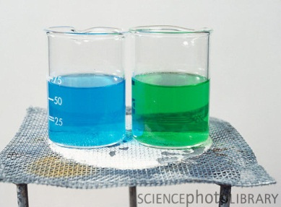
ว 30224 เคมี 3 ภาคเรียนที่ 2 ปีการศึกษา 2557
กลุ่มสาระการเรียนรู้วิทยาศาสตร์ โรงเรียนจอมสุรางค์อุปถัมภ์
การทดลองที่ 7.1 ปฏิกิริยาระหว่างสารละลาย CuCl₂ กับสารละลายกรดไฮโดรคลอริก
4

